Slide 1
Β. Αδρενεργικά Φάρμακα και Συγγενείς Ενώσεις
οι ενώσεις δρουν περιφερικά
είτε για να ενισχύσουν τη δραστηριότητα του συμπαθητικού νευρικού συστήματος.
συμπαθομιμητικά
είτε για να μειώσουν τη δραστηριότητα του συμπαθητικού νευρικού συστήματος.
συμπαθολυτικά
έμμεση
άμεση
διπλή

Slide 2
Τόπος δράσης: Τα αδρενεργικά νεύρα στο ΑΝΣ είναι μεταγαγγλιακές συμπαθητικές νευρικές ίνες
αδρενεργικοί νευρομεταβιβαστές
κατεχολαμίνες
νοραδρεναλίνη-νορεπινεφρίνη (ΝΑ)
αδρεναλίνη……….ντοπαμίνη

Slide 3
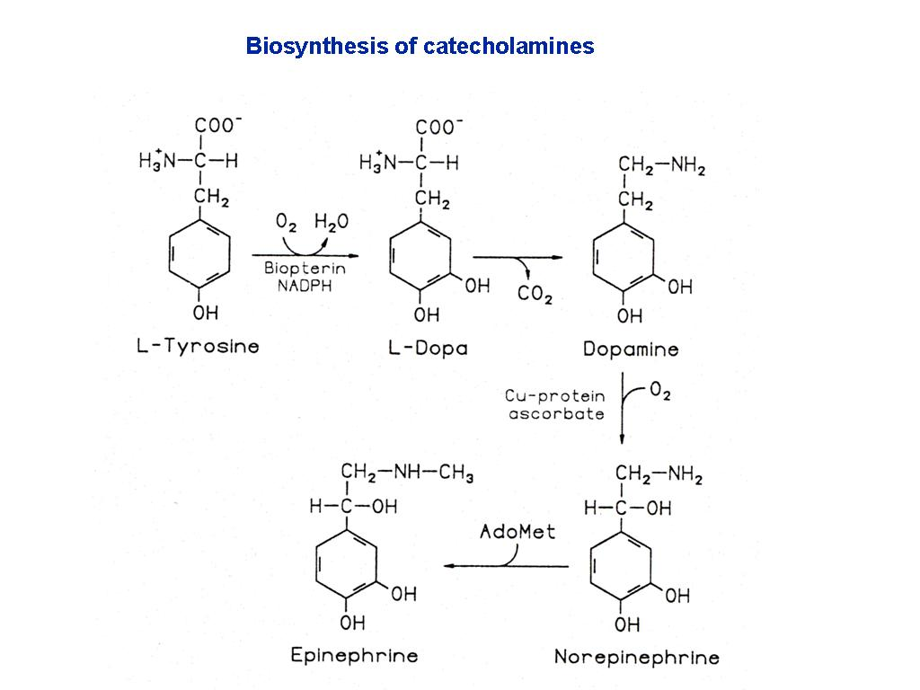
tyrosine hydroxylase
DOPA decarboxylase
dopamine ß- hydroxylase
phenylethanolamine N-methyl transferase
Η βιοσύνθεση των κατεχολαμινών που φαίνεται σχηματικά γίνεται:
στους αδρενεργικούς και ντοπαμινεργικούς νευρώνες του ΚΝΣ,
στους συμπαθητικούς νευρώνες του ΑΝΣ και
στο μυελό των επινεφριδίων

Slide 4
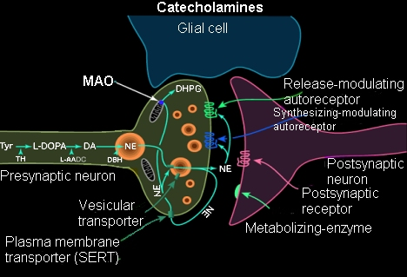
Η ΝΑ, αλληλεπιδρά με τους υποδοχείς της στα όργανα ή στους ιστούς που δέχονται τις συμπαθητικές μεταγαγγλιακές απολήξεις (αδένες, λείος μυς, καρδιακός μυς)
και προκαλείται η φυσιολογική απόκριση (έκκριση, σύσπαση ή χάλαση μυός)
Η ΝΑ, μετά την απελευθέρωσή της από τη νευρική απόληξη στη συναπτική σχισμή

Slide 5
Η δράση της νοραδρεναλίνης στους αδρενεργικούς υποδοχείς τερματίζεται μέσω διαφόρων μηχανισμών:
με επαναπρόσληψη από νευρώνα ή ιστό,
με απομάκρυνση από τη σύναψη με διάχυση,
με τον μεταβολισμό της.
σημαντικότερος μηχανισμός είναι η επαναπρόσληψη της ΝΑ στη νευρική απόληξη, διότι απαιτεί ενέργεια, συγκεντρώνεται στα αποθηκευτικά κυστίδια και συγκρατείται, σαν σταθερό σύμπλοκο με ΑΤΡ και πρωτεΐνες, για να απελευθερωθεί πάλι σε μια νέα νευρική διέγερση.

Slide 6
οι δύο νευρομεταβιβαστές μεταβολίζονται σημαντικά πριν απεκκριθούν
κυρίως από τη μονοαμινοξειδάση (ΜΑΟ) και την κατεχολο-0- μεθυλοτρανσφεράση (COMT).

Slide 7
Αδρενεργικοί υποδοχείς : α και β
α-αδρενεργικοί υποδοχείς σχετίζονται με τη σύσπαση των λείων μυών
Παίζει ρόλο και η συγκέντρωση των ιόντων C2+
β- με τη χάλαση των λείων μυών και τη διέγερση του καρδιακού μυός
Παίζει ρόλο και η αδένυλο-κυκλάση
Παλιότερα θεωρήθηκε ως β-υποδοχέας
υποδιαίρεση των α και β υποδοχέων σε α1, α2, β1 και β2 υποδοχείς.

Slide 8
Οι αγωνιστές των α υποδοχέων χρησιμοποιούνται:
Οι αγωνιστές των β υποδοχέων χρησιμοποιούνται:
Για αύξηση της πίεσης του αίματος,
Τοπικά, για αγγειοσυστολή σε ρινίτιδες, ωτίτιδες, επιπεφυκίτιδες,
Σε τοπική αναισθησία, σε συνδυασμό με τοπικά αναισθητικά
Τοπικά στο μάτι για πρόκληση μυδρίασης
β1 αγωνιστές: ενδοκαρδιακά ή ενδοφλέβια σε περιπτώσεις μειωμένου ρυθμού καρδιάς χωρίς να αποτελούν θεραπεία εκλογής.
β2 αγωνιστές χρησιμοποιούνται σαν βρογχοδιασταλτικά

Slide 9
Αδρεναλίνη (Επινεφρίνη) (-)-3,4-διυδροξυ-α βενζυλική αλκοόλη, κατέχει δράση α, β1 και β2 αγωνιστική δράση
Παραλαβή από επινεφρίδια (π.χ. βοοειδών) με εκχύλιση με αραιό όξινο διάλυμα
θέρμανση και κατεργασία με αιθανόλη
αδρεναλίνη καταβυθίζεται με αμμωνία

Slide 10
Σε χαμηλές δόσεις αποκρίνονται πρώτα οι β υποδοχείς, διεγείρεται η καρδιά και διαστέλλονται οι βρόγχοι
αντιμετώπιση κρίσεων βρογχικού άσθματος
χειρουργικές επεμβάσεις
Ρινορραγίες
στη θεραπεία του γλαυκώματος
αύξηση της διάρκειας δράσης τοπικών αναισθητικών
Όχι από το στόμα
υφίσταται τη δράση της ΜΑΟ και της C0ΜΤ και συζεύγνυται κατά τη διάβασή της από το ήπαρ
Προσοχή ; Η ενδοφλέβια χορήγηση πρέπει να γίνεται αργά

Slide 11
Οξινη τρυγική νοραδρεναλίνη
Παραλαβή από επινεφρίδια (π.χ. βοοειδών) με εκχύλιση με αραιό όξινο διάλυμα
θέρμανση και κατεργασία με αιθανόλη
καταβυθίζεται με μεθυλαμίνη
ισχυρός α και β1 αγωνιστής με ασθενή β2 αγωνιστική ικανότητα

Slide 12
Υδροχλωρική Ισοπροτερενόλη/Ισοπρεναλίνη ισχυρός β-αδρενεργικός αγωνιστής, χωρίς πρακτικά επίδραση στους α υποδοχείς
Επειδή δεν είναι εκλεκτική για τους β1 ή β2 υποδοχείς,
προκαλεί αύξηση της καρδιακής απόδοσης (β1 υποδοχείς) και βρογχοδιαστολή (β2 υποδοχείς).
Χρησιμοποιείται:
-Στην αγωγή βρογχικού άσθματος
- Ενδοφλέβια, στην αγωγή schock
-Σε περιπτώσεις κοιλιακής βραδυκαρδίας

Slide 13
σχέσεις δομής-δράσης των συμπαθομιμητικών
Αύξηση όγκου
άμεσα
το D(-) ισομερές είναι δραστικότερο του L(+)
β
Η φύση του υποκαταστάτη του αζώτου καθορίζει την εκλεκτικότητα
Απαραίτητη προϋπόθεση είναι οι ομάδες αυτές να βρίσκονται στην ίδια πλευρά του μορίου. Είναι τα σημεία αλληλεπίδρασης.

Slide 14
Η απευθείας δράση…
Σχετίζεται ιδιαίτερα με την αμινομάδα και το ΟΗ της αλυσίδας
Η m-OH & η β-ΟΗ και η πρωτοταγής/δευτεροταγής αμινομάδα
Εξαίρεση η δευτεροταγής αμινομάδα που οδηγεί σε πτωχή απευθείας δράση
Η α-CH₃ μειώνει την άμεση …αλλά αυξάνει την διάρκεια τη δράσης γιατί παρεμποδίζεται η δράση των μεταβολικών ενζύμων ΜΑΟ.

Slide 15
R ή D
Είναι τα ισχυρότερα γιατί έτσι συζεύγνυνται με τις συμπληρωματικές τους περιοχές στον υποδοχέα

Slide 16
Για τους β-αγωνιστές, υπάρχουν ορισμένα δομικά στοιχεία που προσδίνουν εκλεκτικότητα για δράση είτε στους β1 είτε στους β2 υποδοχείς
Παρουσία μιας τεταρτοταγούς βουτυλομάδας στο Ν συμβάλλει σε β2 εκλεκτικότητα
Μετατροπή του πυρήνα της κατεχόλης σε πυρήνα ρεσορκινόλης σε συνδυασμό με ευνοϊκή Ν-υποκατάσταση, προσδίνει κάποια β2 εκλεκτικότητα
Αντικατάσταση του m-ΟΗ της κατεχόλης από ορισμένες άλλες χαρακτηριστικές ομάδες ευνοεί την β2 εκλεκτικότητα
Εισαγωγή αιθυλικής ομάδας στο άτομο C το γειτονικό προς το Ν οδηγεί επίσης σε β2 εκλεκτικότητα

Slide 17
Σαλβουταμόλη (Αλβουταμόλη, Αλβουτερόλη) β2 αγωνιστής
μπορεί να χρησιμοποιηθεί για καθυστέρηση πρόωρου τοκετού

Slide 18
Υδροχλωρική Ναφαζολίνη, άμεση α-αγωνιστική δράση
ρινικό και οφθαλμικό αποσυμφορητικό

Slide 19
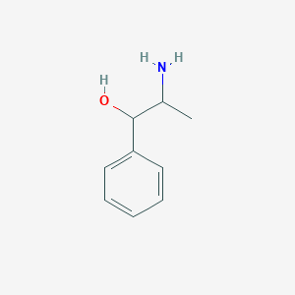
Αμφεταμίνες : - Συμπαθομιμητικές αμίνες που δρουν κεντρικά
phenylpropanolamine
R = -ΝΗ₂ Αμφεταμίνη
δρουν έμμεσα
Λόγω των δομικών τους χαρακτηριστικών και των φυσικοχημικών τους ιδιοτήτων, εισέρχονται στο ΚΝΣ, όπου ασκούν διεγερτική και κεντρική ανορεξιογόνο δράση.
Η παρουσία διακλάδωσης από μεθύλιο ή η συμμετοχή του αζώτου σε ετεροκυκλικό σύστημα τις καθιστά ανθεκτικότερες στη ΜΑ0.
Παράλληλα, αναστέλλουν το ένζυμο μονοαμινοξειδάση (ΜΑΟ) που τις αποδομεί. Έτσι, αυξάνονται πολύ γρήγορα τα επίπεδα κατεχολαμινών στη σύναψη.

Slide 20
Αμφεταμίνες : Σχέσεις δομής-δράσης
μητρικό
Αύξηση του μεγέθους της πλευρικής αλυσίδας μειώνει τη δραστικότητα.
Αλκύλια στο άζωτο μεγαλύτερα από μεθύλιο προκαλούν μείωση της δράσης.
Υποκατάσταση που μειώνει τη λιποφιλικότητα ελαττώνει την κεντρική διεγερτική δράση, π.χ. υδροξύλιο στη θέση 2 (εφεδρίνη) ή
στον αρωματικό πυρήνα (υδροξυ-αμφεταμίνη).

Slide 21
Εκλεκτικότητα
Αντικατάσταση του αρωματικού από αλειφατικό ή αλεικυκλικό σύστημα δίνει ενώσεις που παρουσιάζουν μικρή ή καθόλου κεντρική διεγερτική δράση.
Μερικές όπως η κυκλοπενταναμίνη, η προπυλοεξεδρίνη διατηρούν την περιφερική τους δράση και μπορούν να χρησιμοποιηθούν σαν ρινικά αποσυμφορητικά (λόγω της αγγειοσυστολής που προκαλούν).

Slide 22
έμμεσα
Με την εισαγωγή της π/m ομάδας ΟΗ παρατηρείται αύξηση
Με την απουσία

Slide 23
Εφεδρίνη αλκαλοειδές που βρίσκεται σε είδη Εphedra Η φυσική εφεδρίνη είναι το D(-) και είναι το δραστικότερο από τα 4 ισομερή
Η πιο οικονομική μέθοδος είναι η ζύμωση βενζαλδεύδης με μελάσσα
άμεση αδρενεργική δράση, διεγείρει τους α και τους β υποδοχείς.
Κατέχει και έμμεση δράση, επειδή προκαλεί απελευθέρωση νοραδρεναλίνης και ντοπαμίνης από τις νευρικές απολήξεις
Η εφεδρίνη δεν υφίσταται τη δράση της ΜΑΟ και είναι αποτελεσματική χορηγούμενη από το στόμα. (γιατί?)
Διέρχεται τον αιματοεγκεφαλικό φραγμό και προκαλεί κεντρική διέγερση

Slide 24
Διπλή δράση

Slide 25
Συμπαθολυτικά φάρμακα- Ανταγωνιστές
Φάρμακα που αναστέλλουν τη σύνθεση, την αποθήκευση και την απελευθέρωση των κατεχολαμινών
Φάρμακα που αποκλείουν τους αδρενεργικούς υποδοχείς

Slide 26
Οι α ανταγωνιστές κατατάσσονται στις παρακάτω ομάδες
β-Αλογονο-αλκυλαμίνες
Ιμιδαζολίνια.
Αλκαλοειδή της ερυσιβώδους όλυρας.
Αλκαλοειδή της υοχιμβίνης.
Βενζοδιοξάνια.
αγωγή της υπέρτασης (εμποδίζουν περιφερική αγγειοσυστολή).

Slide 27
ενώσεις που δρουν σαν ψευδείς νευρομεταβιβαστές π.χ. α-μεθυλο-DΟΡΑ,
Η δράση της οφείλεται στη μετατροπή της σε α-μεθυλο-ντοπαμίνη, και τελικά σε α-μεθυλο-νοραδρεναλίνη

Slide 28
απελευθερώνεται η α-μεθυλο-νοραδρεναλίνη που δρα σαν ψευδής νευρομεταβιβαστής στους κεντρικούς αδρενεργικούς νευρώνες
αιθυλεστέρας της α-μεθυλο DΟΡΑ
α-μεθυλο-DΟΡΑ

Slide 29
Υδροχλωρική Φαινοξυβενζαμίνη

Slide 30
Η φαινοξυβενζαμίνη ενώνεται : μη αντιστρεπτά με τους αδρενεργικούς υποδοχείς των λείων μυών, μέσω αλκυλίωσης
Ο αποκλεισμός είναι πλήρης και διαρκεί ακόμη και μερικές μέρες
φάρμακο εκλογής στην προεγχειρητική αγωγή ασθενών με φαιοχρωμοκύτωμα
κατά της υπέρτασης
Είναι δραστική χορηγούμενη από το στόμα (καψάκια μαζί με γάλα για να μειωθεί ο γαστρικός ερεθισμός)
και παρεντερικά (ενδοφλέβια)

Slide 31
Υδροχλωρική ή Μεθυλοσουλφονική Φαιντολαμίνη
Λόγω της καλύτερης διαλυτότητας και της μεγαλύτερης σταθερότητας προτιμάται το μεθυλοσουλφονικό αντί του υδροχλωρικού άλατος για παρεντερική χορήγηση.

Slide 32
Πραζοσίνη
αποκλείει εκλεκτικά τους α1 (μετασυναπτικούς) υποδοχείς,
χωρίς να επηρεάζει τους α2 (προσυναπτικούς) υποδοχείς
η προκαλούμενη αγγειοδιαστολή και πτώση της πίεσης ΔΕΝ
συνοδεύονται από καρδιακές αρρυθμίες

Slide 33
Ανταγωνιστές των β Υποδοχέων
Σχεδόν όλοι οι β ανταγωνιστές μοιάζουν δομικά με την αδρεναλίνη και την ισοπροτερενόλη

Slide 34
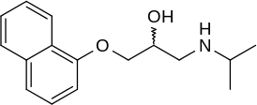
Ανταγωνιστές των β Υποδοχέων
ο πρώτος συνθετικός β ανταγωνιστής DCl, μη εκλεκτικός
Μερικός αγωνιστής/ανταγωνιστής
Pronethalol (καρκινογένεση) απόσυρση
propranolol
1964, Sir James W. Black

Slide 35
Ανταγωνιστές των β Υποδοχέων
αρυλ-αιθανολαμίνες
(η σοταλόλη, μη εκλεκτικός β-ανταγωνιστής)
αρυλοξυ-προπανολαμίνες

Slide 36
Ασύμμετρο C R, S εναντιομερή
Δραστικοί β ανταγωνιστές είναι τα S ισομερή.
Τα R είναι 130 φορές ασθενέστερα και έχουν σταθεροποιητική δράση στις μεμβράνες
Τα χορηγούμενα σκευάσματα αποτελούν ρακεμικά μίγματα

Slide 37
Σχέσεις δομής-δράσης και για τις δύο κατηγορίες παραγώγων (β1 & β2)
Μείωση-εξαφάνιση δράσης
η δράση μειώνεται ανάλογα με το μέγεθος του αλκυλίου (N-R)
Η δράση εξαφανίζεται όταν γίνεται αντικατάσταση του δευτεροταγούς αλκοολικού υδροξυλίου από ομάδα που δεν υδρολύεται ή δεν μεταβολίζεται εύκολα προς –Ο

Slide 38
Βελτίωση…..
Για καλύτερη δράση η αμινο-ομάδα πρέπει να είναι δευτεροταγής, με υποκαταστάτη ισοπροπύλιο ή τεταρτοταγές βουτύλιο.
Και στις δύο ομάδες δομικές τροποποιήσεις κυρίως στον αρωματικό πυρήνα οδηγούν σε βελτίωση της β ανταγωνιστικής δράσης.
β-Ανταγωνιστική δράση έχουν κυρίως τα S ισομερή και στις δύο σειρές ενώσεων

Slide 39
Ιδιαίτερα για τις αρυλοξυ-προπανολαμίνες……
Η δράση εξαφανίζεται όταν γίνεται αντικατάσταση του αιθερικού οξυγόνου από S ή CH₂ ή ΝCΗ₃

Slide 40
αυτό οφείλεται στη λιποφιλικότητα…..
που οδηγεί σε ανισότιμη κατανομή τους στους διάφορους ιστούς
Απαιτείται
καρδιοεκλεκτικότητα
να αποκλείουν δηλαδή τους β1 υποδοχείς της καρδιάς χωρίς να επηρεάζουν τους β2 υποδοχείς των βρόγχων
Οι καρδιοεκλεκτικοί β ανταγωνιστές είναι οι περισσότερο υδρόφιλες ενώσεις.

Slide 41
Υδροχλωρική Προπρανολόλη
αντιστρεπτός, μη εκλεκτικός β-αδρενεργικός ανταγωνιστής
Το αριστερόστροφο ισομερές έχει β ανταγωνιστική ικανότητα.
Εκδηλώνει ορθοστατική υπόταση (κυρίως σε ηλικιωμένους ασθενείς),
μερικές φορές υπογλυκαιμία, λόγω β-αδρενεργικού αποκλεισμού, ζάλη, έμετος και μερικές φορές διανοητική καταστολή
Ο –ΟΗ μεταβολίτης παρουσιάζει επίσης δράση
ΟΗ

Slide 42
Τρυγική Μετοπρολόλη εκλεκτικός β1- ανταγωνιστής σε χαμηλές δόσεις
Metoprolol was first made in 1969. It is on the World Health Organization's List of Essential Medicines, the most important medications needed in a basic health system
Χρησιμοποιείται στην αγωγή της υπέρτασης.

Slide 43
Ατενολόλη
β1 ανταγωνιστής

Slide 44
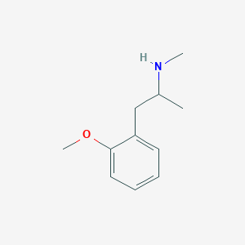
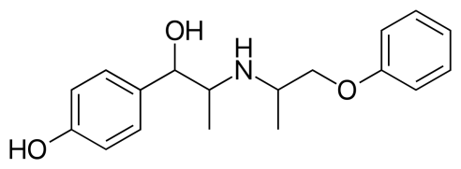
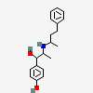
Γενικά Συμπαθομιμητικά
1R,2S
Methoxyphenamine
Alpha-methylnoradrenaline
Ρινικό Αποσυμφορητικό
Β-αδρενεργικός αγωνιστής
Ισοξσουπρίνη, β2-αδρενεργικός αγωνιστής
ΝΗ
ΟΗ
ΟΗ
Νυλιδρίνη περιφερικό αγγειοδιασταλτικό
Ριτοντρίνη, β2 αγωνιστής, τοκολυτικό
Β-αδρενεργικός αγωνιστής

Slide 45
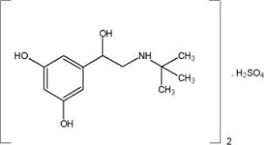
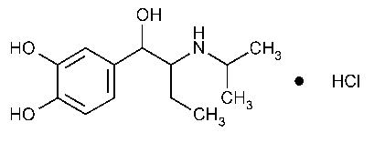
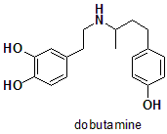
N-tert-butylonorepinephrine, β-αγωνιστής, βρογχοδιασταλτικό
Terbutaline, β2-αγωνιστής, η παρουσία της ρεσορκινόλης επιμηκύνει τη διάρκεια της δράσης
Isoetharine, β2 αγωνιστής (3^{η} γενιά μετά την ισοπρεναλίνη)
β αγωνιστής

Slide 46
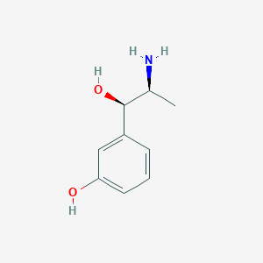
metaproterenol
Metaraminol α1/β

Slide 47
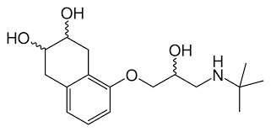
Practolol, β-ανταγωνιστής
Nadolol, μη εκλεκτικός β-ανταγωνιστής

Slide 48
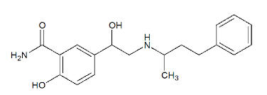
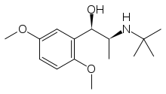
Timolol, β ανταγωνιστής σε οφθαλμικές σταγόνες
Labetalol, α & μη εκλεκτικός αγωνιστής
Butoxamine, β2 εκλεκτικός ανταγωνιστής

Slide 49
http://users.auth.gr/hadjipav

